Slide 1


Outils numériques, pour quoi faire ?
Outils Numériques / Semestre 5 Institut d’Optique / B1_0

Slide 2
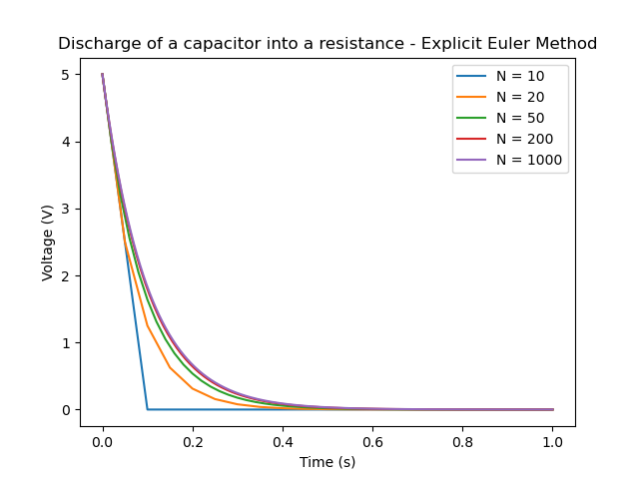
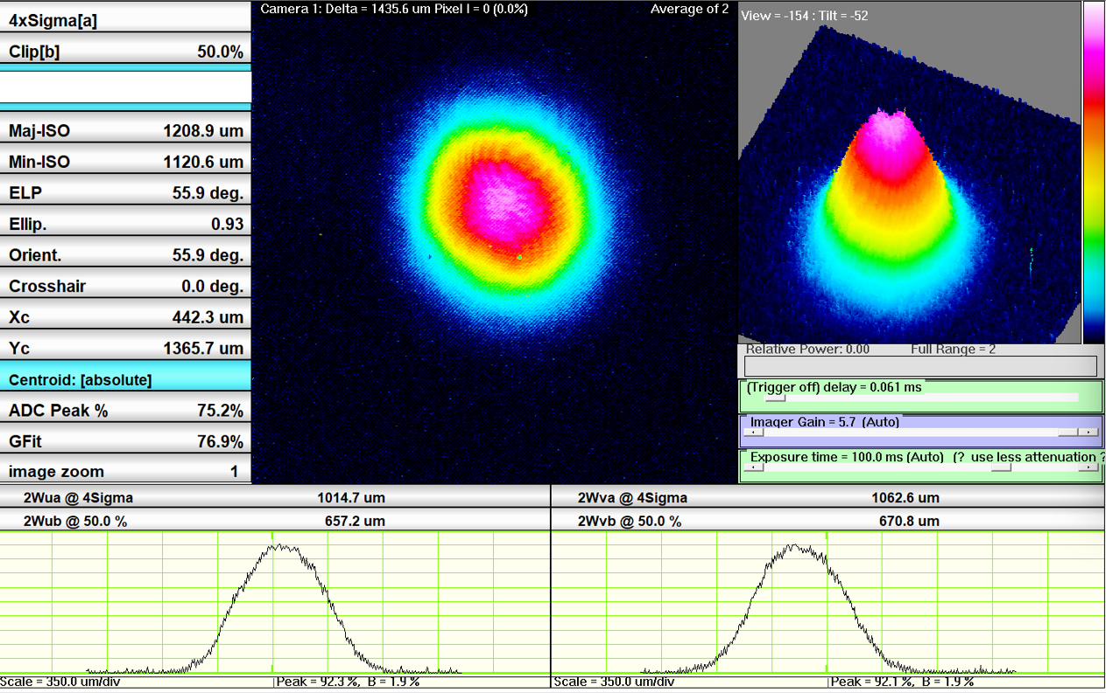
Outils numériques, intérêts
Résolution d’équations / de systèmes d’équations
Symbolique
Numérique
Simulation de modèles physiques / mathématiques
Affichage et mise en forme de données
Traitement de données

Slide 3
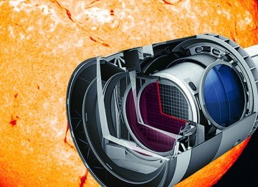
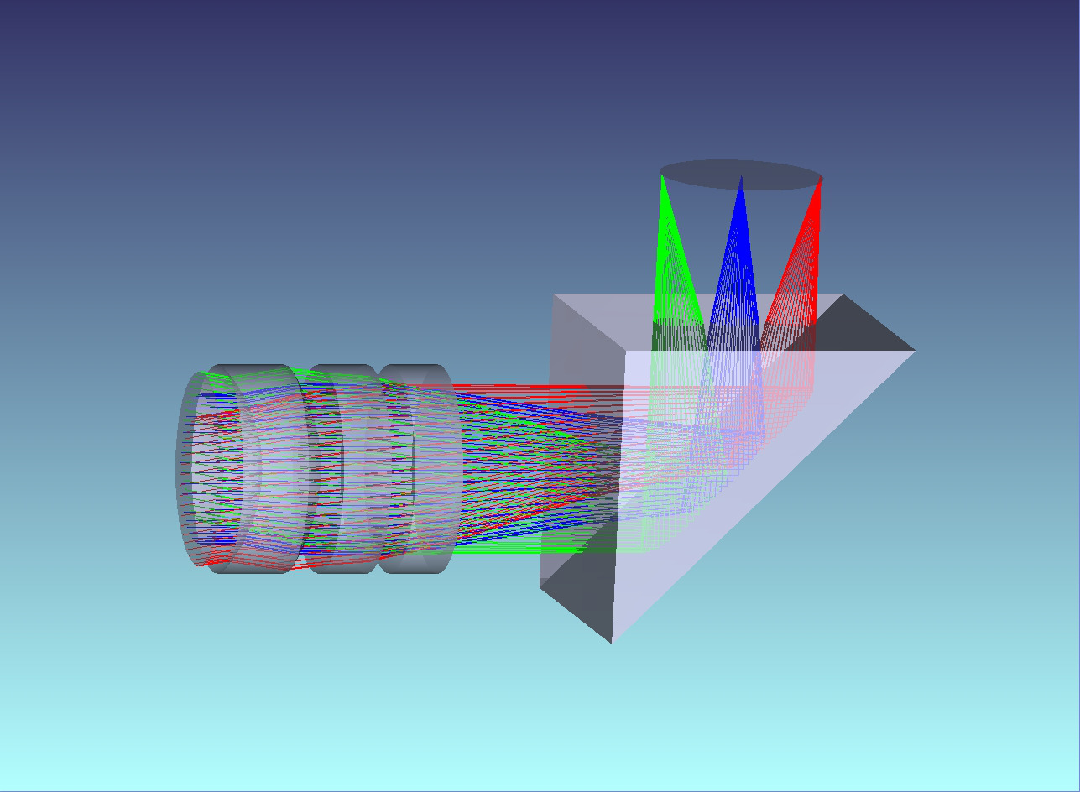
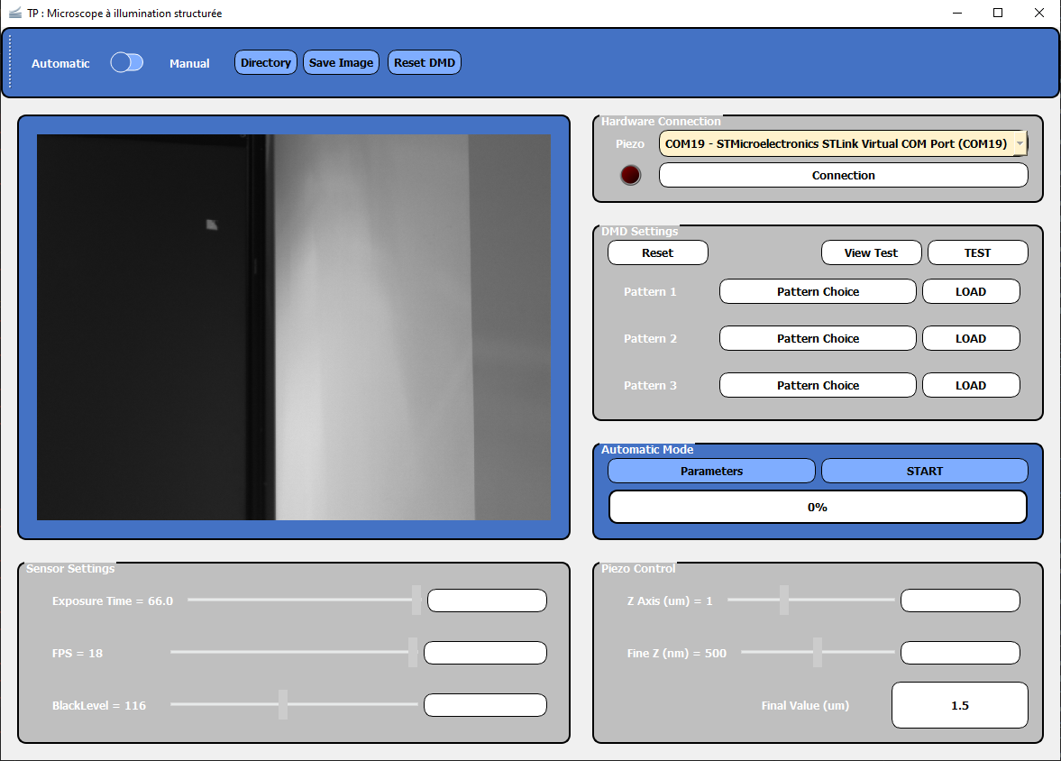
Outils numériques, intérêts
Acquisition et Traitement de données
Simulation / Modélisation Conception
Interface de pilotage Contrôle / Commande
Conception Optique – Zemax-OpticStudio
Interface Humain Machine - Pilotage

Slide 4
Outils Numériques pour l’Ingénieur.e
Outils Numériques / Semestre 5 Institut d’Optique / B1_0

Slide 5
Objectifs pédagogiques / Traitement Information
A travers cette unité d’enseignement, les apprenant.es seront capables :
de distinguer les différents types de signaux qui peuvent coexister et se superposer
de proposer des outils de caractérisation de ces différents signaux
de réaliser une application de traitement de données informatiques simple
d’analyser, de concevoir et de réaliser des circuits électroniques pour la mise en forme de ces signaux dans le respect d’un cahier des charges et en lien avec la conversion électrons-photons
Maths et Signal
ONIP Outils Num. pour l’Ingénieur.e en Phys.
CéTI
Conception Electronique
TP CéTI

Slide 6
Objectifs pédagogiques du module
Construire une boite à outils de méthodes numériques pour de futur.es ingénieur.es en physique
Maths et Signal
ONIP Outils Num. pour l’Ingénieur.e en Phys.
CéTI
Conception Electronique
TP CéTI

Slide 7
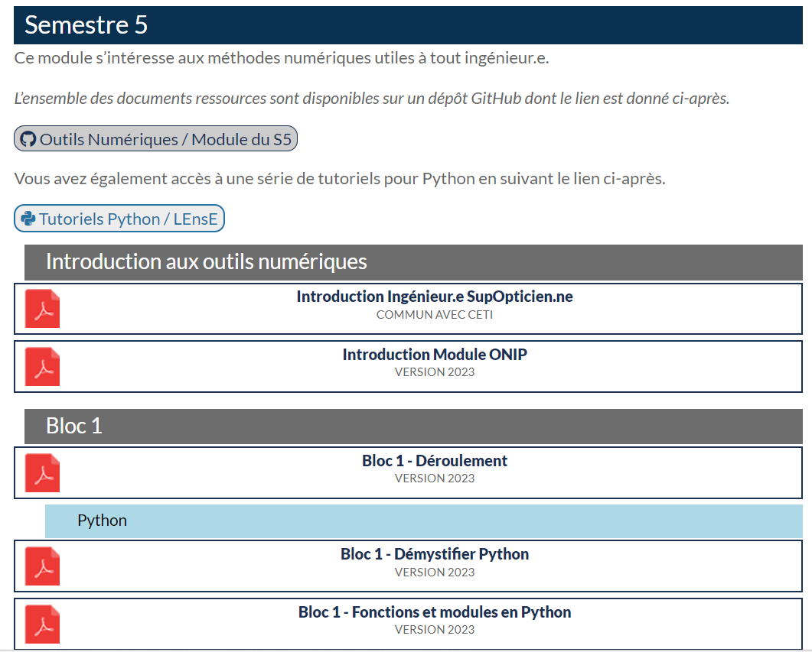

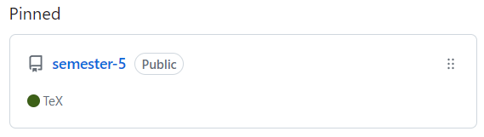
Ressources
http://lense.institutoptique.fr/ONIP/
github.com/IOGS-Digital-Methods

Slide 8
Objectifs pédagogiques du module
Construire une boite à outils de méthodes numériques pour de futur.es ingénieur.es en physique
Méthodes Numériques
Programmation
Ingénieur.e en Physique

Slide 9
Objectifs pédagogiques du module
Méthodes Numériques
utiliser l’écriture matricielle/vectorielle pour stocker et traiter des données
organiser la résolution d’un problème en actions élémentaires
décrire les tests de validation
organiser les informations à manipuler/générer
choisir une méthode de résolution numérique adaptée à la problématique et en comprendre ses limites

Slide 10
Objectifs pédagogiques du module
Programmation (1/2)
Critères non évalués
décrire les éléments internes d’un système à processeurs et mémoire
décrire les différences de codage des informations numériques
décrire les zones de stockage des données et lister les conséquences de chacun des types de support en termes d’impact sur les ressources (performances, énergie…)
organiser la résolution d’un problème en actions élémentaires, décrire les tests de validation et en évaluer l’impact sur les ressources

Slide 11

Doit-on faire confiance aux ordinateurs ?
Que donnent les calculs suivants ?
> 3 – 2 – 1 = ??
> 0.3 – 0.2 – 0.1 = ??

Slide 12
Objectifs pédagogiques du module
Programmation (2/2)
écrire et commenter du code informatique en respectant des conventions (PEP 8 - Python)
utiliser, écrire et valider des fonctions / modules dans un langage de haut niveau (type Python ou Matlab)
documenter des fonctions (PEP 257 - Python)
utiliser une bibliothèque / un module dans un langage de haut niveau
écrire et valider une bibliothèque dans un langage de haut niveau et la documenter
écrire et valider une classe dans un langage de haut niveau

Slide 13
Objectifs pédagogiques du module
Ingénieur.e en Physique
produire un graphique pertinent (axes, titre, légende) à partir de données expérimentales
générer un ensemble de données de test pour valider un modèle numérique
analyser les résultats d’une modélisation physique simple et valider le modèle utilisé
gérer les versions de ses codes

Slide 14
Déroulement du module
3 blocs de 4 séances (2h/séance)
Méthodes numériques
Sur machine
En binôme ou seul
2 encadrant.es par séance
Intro / Langage haut niveau
Problème 1 : circuit RC
Traitement de données 2D
Problème 2 : images d’un faisceau LASER en différents points d’un chemin optique
Déroulement de chaque bloc
Séance 1 : problématique
Séance 2 : mise en œuvre numérique
Séance 3 : mise en forme des résultats
Séance 4 : synthèse
Traitement de données 1D
Problème 3 : signal modulé en amplitude / acquisition numérique

Slide 15
Outils de travail
Outils Numériques / Semestre 5 Institut d’Optique / B1_0

Slide 16





Outils numériques
Utilisation de Python
Anaconda 3
Python 3.9 (ou supérieur)
Spyder 5
Exemples en C/C++
GCC / MingW
CodeBlocks 17 (ou sup.)

Slide 17
Ressources en ligne
Site du LEnsE
lense.institutoptique.fr/python/
lense.institutoptique.fr/outils_nums/
GitHUB
github.com/IOGS-Digital-Methods

Slide 18
Méthodes de travail
Outils Numériques / Semestre 5 Institut d’Optique / B1_0

Slide 19
Méthode de travail / Bonnes pratiques
Développement sous Python 3.9 (min) / Anaconda 3 / Spyder 5
Style de code selon le guide PEP 8 https://peps.python.org/pep-0008/
Style de commentaires et de documentation selon le guide PEP 257 https://peps.python.org/pep-0257/
Utilisation de bibliothèques standards (Numpy, Matplotlib, Scipy…)
Découpage en fonctions simples (fichiers .py séparés)

Slide 20

Méthode de travail / Bloc 1
Démystifier les langages de haut niveau
Quelques notions théoriques
Des exemples pratiques en Python (ou C/C++)
Calcul scientifique / Plusieurs méthodes de résolution

Slide 21

Phases d’apprentissage
S’ENTRAINER
Travail à réaliser
Résultats à faire valider par un.e encadrant.e durant la séance
Bonnes pratiques en programmation :
Code propre / documenté
Utilisation de fonctions
Présentation des résultats
Analyse et critiques des résultats (aspect physique/mathématique)

Slide 22

Approfondissement
ALLER PLUS LOIN
Travail pour approfondir les notions / Valider ses acquis
Résultats que vous pouvez soumettre par mail
Bonnes pratiques en programmation :
Code propre / documenté
Utilisation de fonctions
Présentation des résultats
Analyse et critiques des résultats (aspect physique/mathématique)

Slide 23
Evaluations
Outils Numériques / Semestre 5 Institut d’Optique / B1_0

Slide 24
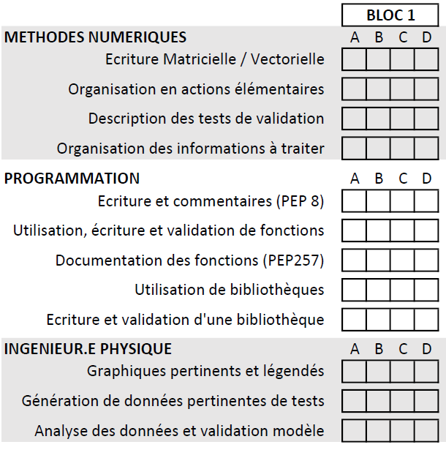
Evaluations
Travail réalisé
1 évaluation par bloc faite par un.e encadrant.e
1 auto-évaluation
Grille critériée :
A – Expert.e (4 points)
B – Maitrise (2,5 points)
C – Débutant.e (1 point)
D – Non démontré
Note Module
50% Bloc 2
50% Bloc 3

